Slide 1

Проект
Ветеринарная клиника

Slide 2
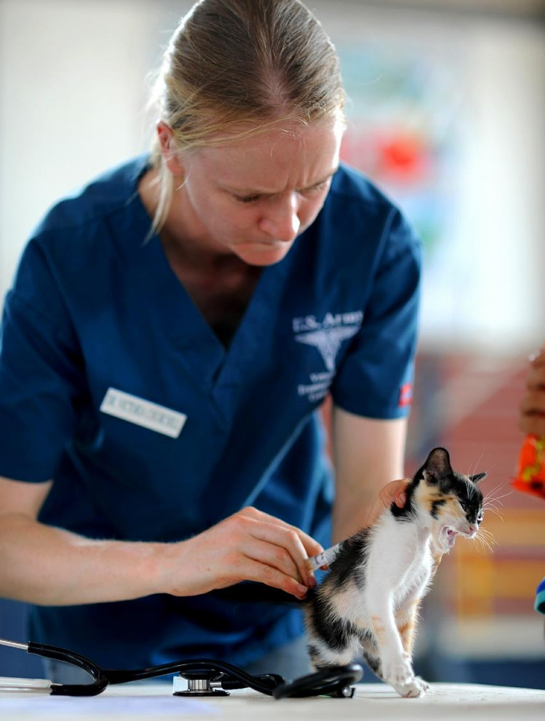

Цель проекта
Обеспечение оптимальных условий для становления и самореализации личности студента, будущего специалиста, обладающего мировоззренческим потенциалом, высокой культурой и гражданской ответственностью, владеющего способностями к профессиональному, интеллектуальному и социальному творчеству, включенного в общественно-полезную деятельность, деятельность по анализу и обсуждению социальных явлений, прецедентов, получению социального опыта

Slide 3







Организационные мероприятия
Для открытия ветеринарной клиники необходимо пройти ряд этапов:
Поиск и подбор помещения
Подбор персонала с учетом требований ветеринарной клиники
Получение разрешений на помещение и ремонт
Начало проведения маркетинговой кампании
Подбор поставщиков, закупка оборудования и медикаментов
Открытие ветеринарной клиники

Slide 4

Риски проекта
Риски проекта | Содержание риска | Планируемые мероприятия по предупреждению наступления риска
Недостаток квалифицированных кадров для реализации проекта | Дефицит кадров в регионе | Привлечение специалистов с других территорий
Низкий уровень социальной активности студентов | Низкая инициативность, отсутствие мотивации к достижению успеха, низкая мотивация | Повышение уровня социальной активности через использование новых форм и приёмов работы, внедрение разнообразных социальных практик. Коррекция мотивации обучающихся.
Пробелы в технологиях передачи навыков, не совпадение мотивов наставника и наставляемого | Отсутствие опыта наставничества, отсутствие общих целей и мотивов | Создание структуры наставничества. Поиск оптимальных условий для запуска механизма наставничества
Снижение рабочей эффективности сотрудника, принявшего роль наставника, увеличение его общей нагрузки, недостаточность опыта педагогического взаимодействия и, как следствие, неструктурированная подача информации, отсутствие педагогических алгоритмов обучения | Нежелание выполнять роль наставника | Повышение квалификации наставников
Высокая стоимость препаратов и вакцин | Разный ценовой сегмент препаратов | Выбор оптимального набора услуг
Отсутствие транспорта для выезда на дом | Отсутствие собственного транспортного средства | Возможность передачи транспортного средства в аренду

Slide 5
Риски проекта
Риски проекта | Содержание риска | Планируемые мероприятия по предупреждению наступления риска
Отсутствие платежеспособности у населения | Низкие доходы населения | Правильный выбор ценового сегмента
Расторжение договора аренды и дорогой ремонт в следующем помещении | Краткосрочный договор аренды | Долгосрочные договора
Нехватка клиентов из-за большой конкуренции | Отсутствии репутации на рынке услуг | В данном случае для обеспечения потока клиентов выделен рекламный бюджет
Неудачный выбор места расположения | Отсутствии проходимости, целевой аудитории | Выбор помещения с учётом удобства подъездных путей и потенциальной потребительской аудитории
Возможность распространения инфекционных заболеваний внутри клиники | Инфекционные заболевания животных | Для минимизации риска будет проводиться тщательная уборка помещения с временным интервалом, а также уборка по необходимости. Также не допускается скопление животных в одном помещении
Недостаток поддержки со стороны государства правовых и финансовых основ студенческих предприятий | Нехватка ресурсов | Обучение работе с инвесторами, государственными программами, фондами НКО и т.д.

Slide 6
За один месяц при негативном прогнозе реализации услуг
№ | ЗАТРАТЫ | Сумма, руб
1 | Аренда помещения S=100 м.кв., в том числе телефон, интернет, коммунальные услуги (отопление, водоснабжение), охрана помещения (сигнализация) | 45 000
2 | Приобретение расходных материалов (25% от выручки) | 108 647
3 | Заработная плата персонала | 101 556
4 | Рекламная деятельность | 35 000
5 | Приобретение оборудования, мебели и инструментов | 0
6 | Прочие расходы (канц.товары, хоз., и пр.) | 10 000
7 | Уборка (собственными силами) | 0
8 | Затраты на эквайринг- 1,6 % от выручки | 6 953
9 | Налоги - (УСН и прочие - не применимо - на базе ТМТ - госучреждение) | 0
10 | Всего затраты | 307 156
11 | Разница между выручкой и прямыми затратами | 127 431
12 | Премиальный фонд персонала клиники 50 % от дохода | 63 715
Чистый доход ТМТ - 63 716 рублей

Slide 7




СПАСИБО
ГАПОУ ТО «Тобольский многопрофильный техникум»
Юридический адрес:
626102, Российская Федерация, Тюменская область, г. Тобольск, п. Сумкино ул. Гагарина 22.
Почтовый адрес:
626150, Российская Федерация, Тюменская область, г. Тобольск, ул. Знаменского 52а, стр.1.
Телефон, факс:
8 (3456)34-80-10, 34-80-12
E-mail: tmt.priemnaya@tmt72.ru

